Slide 1

DESARROLLO DE UN MODELO DE RECOMENDACIÓN DE LIBROS PERSONALIZADO UTILIZANDO INTELIGENCIA ARTIFICIAL PARA FOMENTAR LA LECTURA EN ADULTOS
Bootcamp
Angélica Arboleda María Paz Estrada
Luis Alberto Ramírez

Slide 2

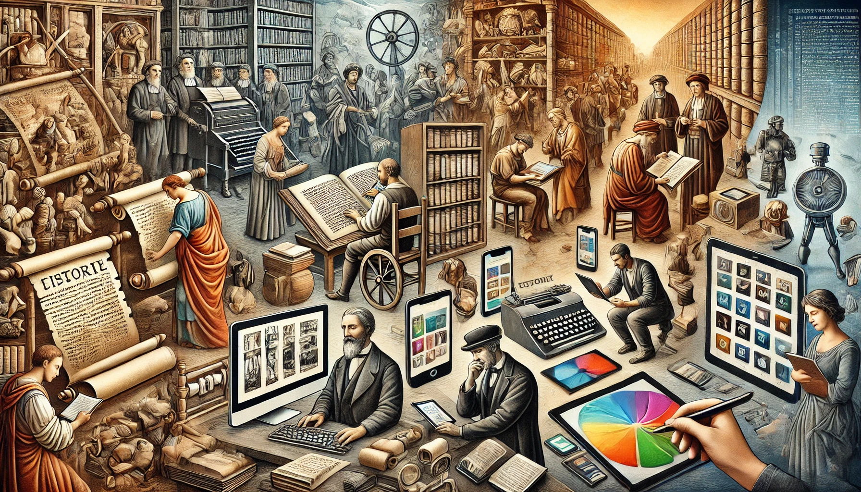
Surgimiento
3200 a.C. en Mesopotamia
(actual Irak).
Escritura cuneiforme, jeroglíficos, caracteres.
Siglo XV: Imprenta y democratización.

Slide 3
Introducción
01
Importancia de la Lectura
Introspección y crecimiento personal
Fomenta el pensamiento analítico
Actúa como un puente cultural entre generaciones.
02
Desafíos Actuales
A pesar del aumento en los niveles de alfabetización, el interés por la lectura ha disminuido en la era digital, limitando el desarrollo de habilidades críticas.
03
Solución Propuesta
El proyecto propone un modelo predictivo basado en inteligencia artificial para recomendar libros personalizados, adaptándose a las preferencias individuales.

Slide 4


Slide 5

Planteamiento del problema
La baja tasa de lectura en la población adulta de México, donde solo el 42.5% de las personas de 18 años en adelante han leído al menos un libro en el último año representa un desafío significativo para el desarrollo cultural y educativo del país. Esta problemática se ve exacerbada por factores como la falta de tiempo, el acceso limitado a libros y la ausencia de recomendaciones personalizadas que puedan motivar a los individuos a leer más.

Slide 6

El problema que se plantea es
¿Cómo puede un sistema de recomendación basado en inteligencia artificial mejorar significativamente los hábitos de lectura en la población adulta, al proporcionar recomendaciones de libros personalizadas que consideren las preferencias, intereses y características individuales de cada lector?

Slide 7

Objetivo general
Desarrollar un modelo de recomendación de libros personalizado utilizando técnicas de inteligencia artificial (IA) para potenciar el hábito de la lectura en adultos y de esta manera enriquecer su desarrollo personal y cultural.

Slide 8
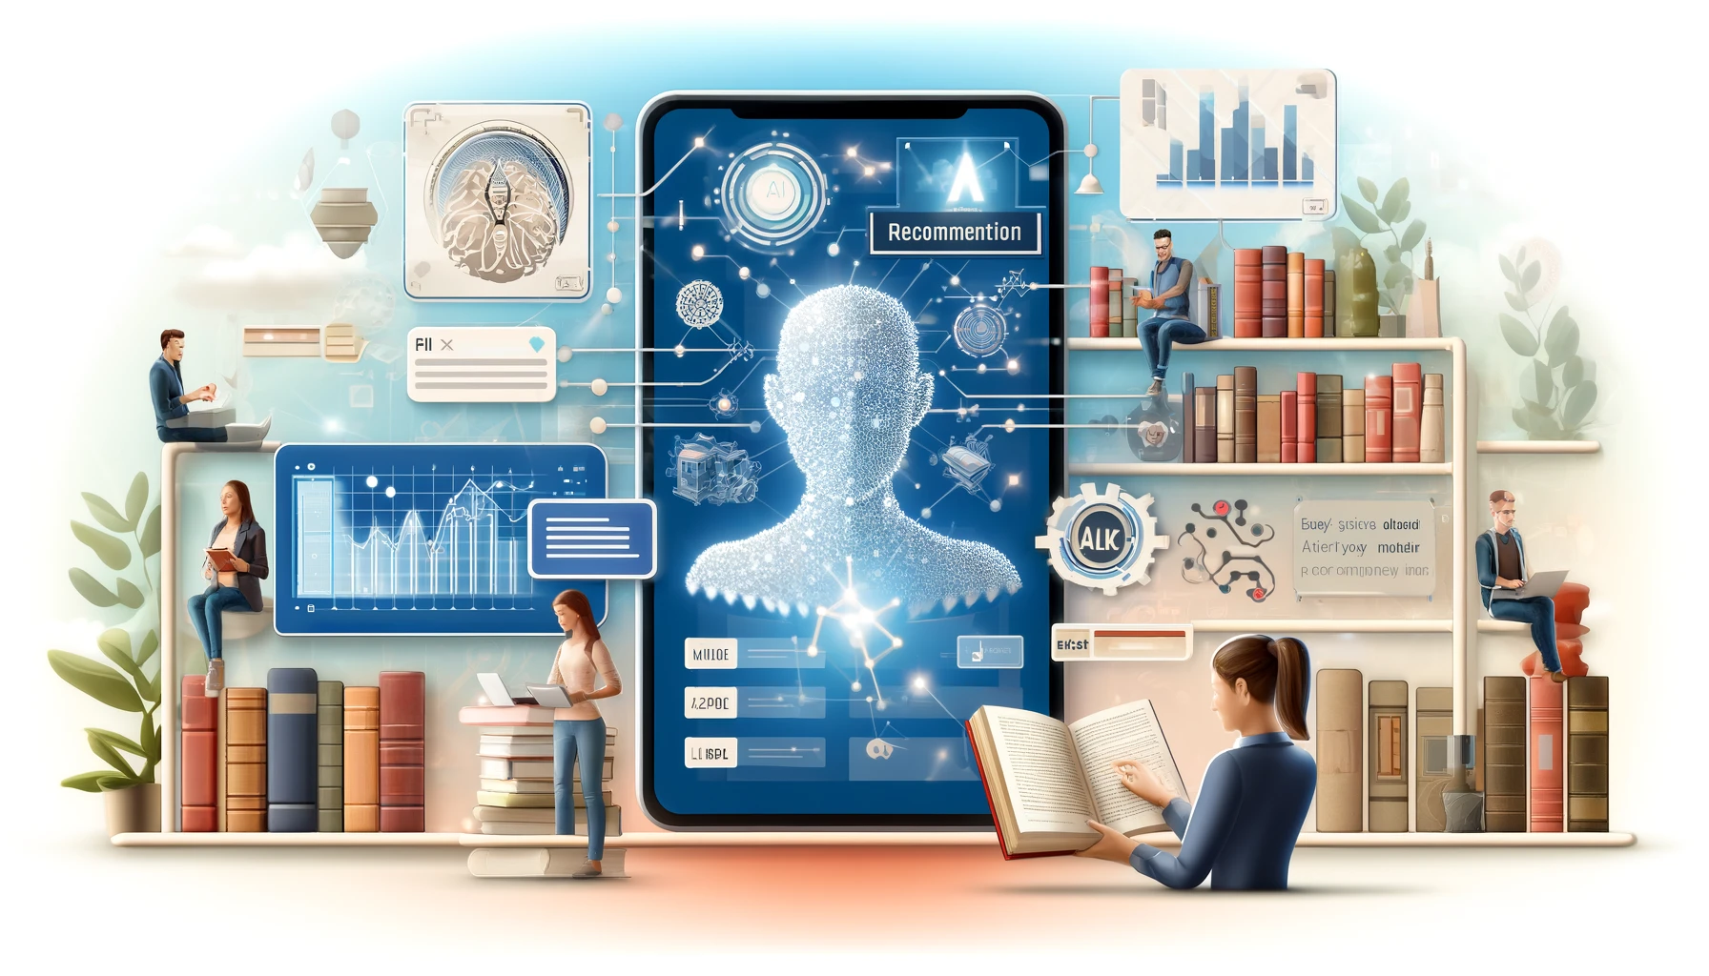
Objetivos específicos
Realizar una revisión parcial de la literatura y bases de datos existentes sobre hábitos de lectura y preferencias literarias en diferentes segmentos de la población.
Analizar datos sobre los hábitos de lectura y preferencias de los participantes mediante metodologías de recolección de datos y análisis de patrones.
Desarrollar y validar un modelo basado en inteligencia artificial para recomendar libros personalizados.

Slide 9
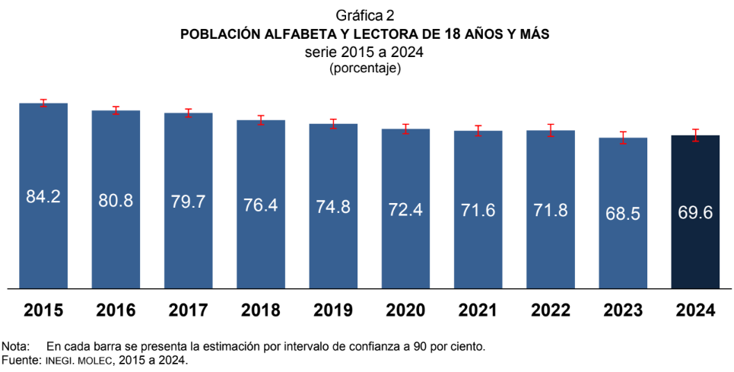
Justificación
MOLEC es el acrónimo de Módulo sobre Lectura, un proyecto del Instituto Nacional de Estadística y Geografía (INEGI). Este módulo genera información estadística sobre la lectura de la población mexicana de 18 años y más.

Slide 10
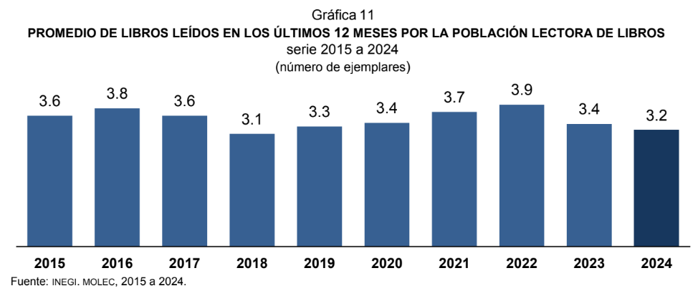
Justificación

Slide 11
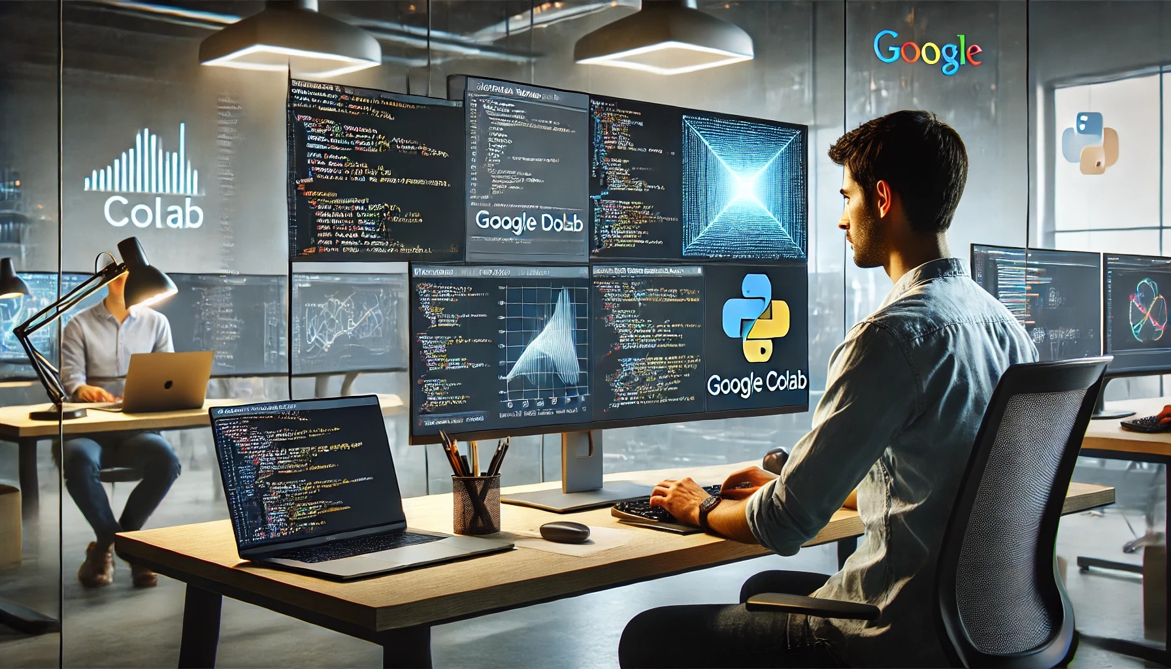
Alcance
Generar un modelo utilizando herramientas de programación como Python y evaluarlo.

Slide 12

Descripción de la base de datos
El Módulo sobre Lectura comienza a levantar información en 2015. Dichas bases de datos tienen el objetivo de generar información estadística sobre el comportamiento lector de la población residente habitual en México de 18 y más años de edad, con la finalidad de proporcionar datos útiles para conocer las características de la citada población y proporcionar elementos para el fomento de la lectura.

Slide 13
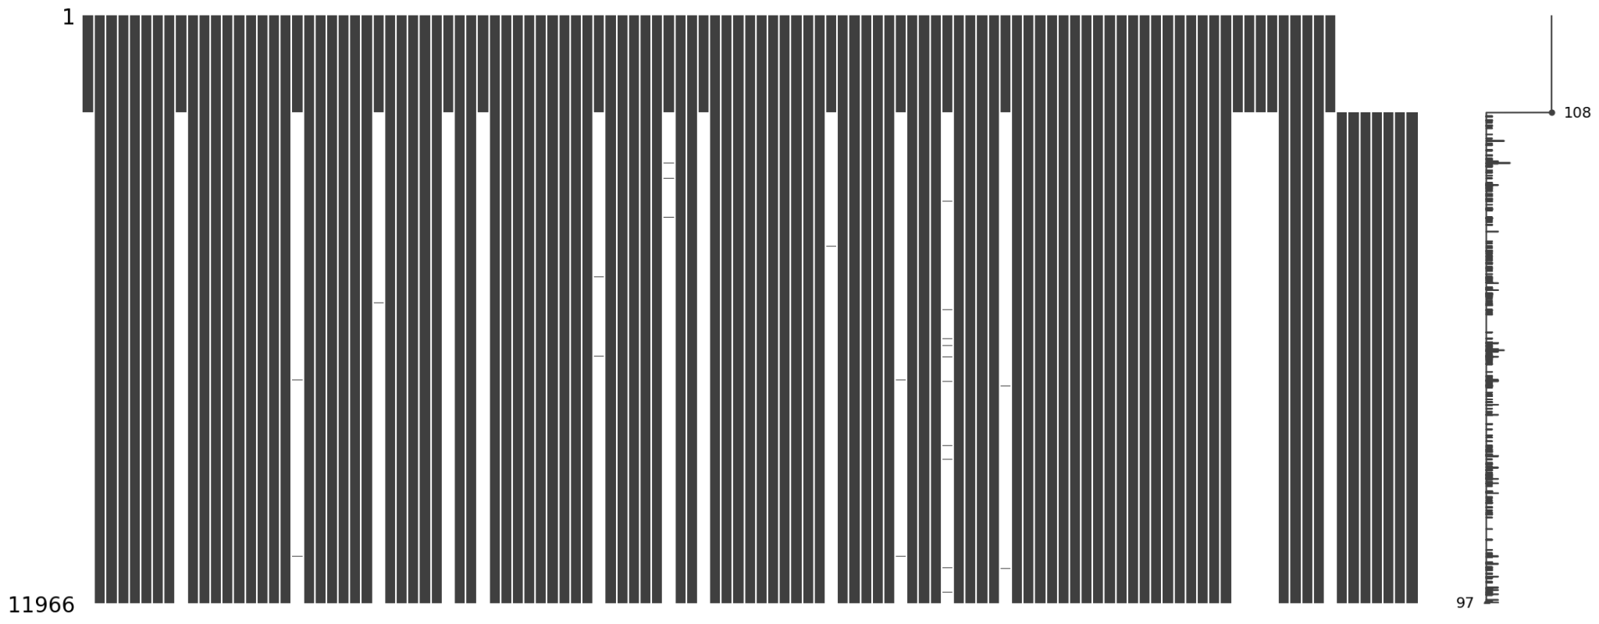
Entendimiento de la base de datos

Slide 14
Información básica de las variables
entidad: Departamentos.
num_hog: Vivienda.
n_ren_ele: Renglón del integrante del hogar.
p12_9:¿La(s) revista(s) que leyó fue(ron) otro?
perslecl:Estatus de las personas en condición de lectura de materiales considerados por MOLEC
p12_5:¿La(s) revista(s) que leyó fue(ron) religiosas (Atalaya, Vida nueva, Despertares, etcétera)?
p12_1:¿La(s) revista(s) que leyó fue(ron) de deportes o automovilismo (Sports Illustrated, Automóvil panamericano, Motociclismo, etcétera)?
p12_3:¿La(s) revista(s) que leyó fue(ron) didáctica(s), sobre manualidades, cocina o decoración (Carpintería, Dos agujas, Cocina Fácil, etcétera)?
p12_8:¿La(s) revista(s) que leyó fue(ron) otro?
r_format:Formato de revistas
p14_1:¿La(s) revista(s) que leyó se encontraba(n) en formato digital?
p12_4:¿La(s) revista(s) que leyó fue(ron) de bienestar o salud (Men’s health, Women’s health, Cuerpo mente, Salud vital, etcétera)?
p12_7:¿La(s) revista(s) que leyó fue(ron) de cultura general o temas de interés (Selecciones, Contenido, Algarabía, etcétera)?

Slide 15
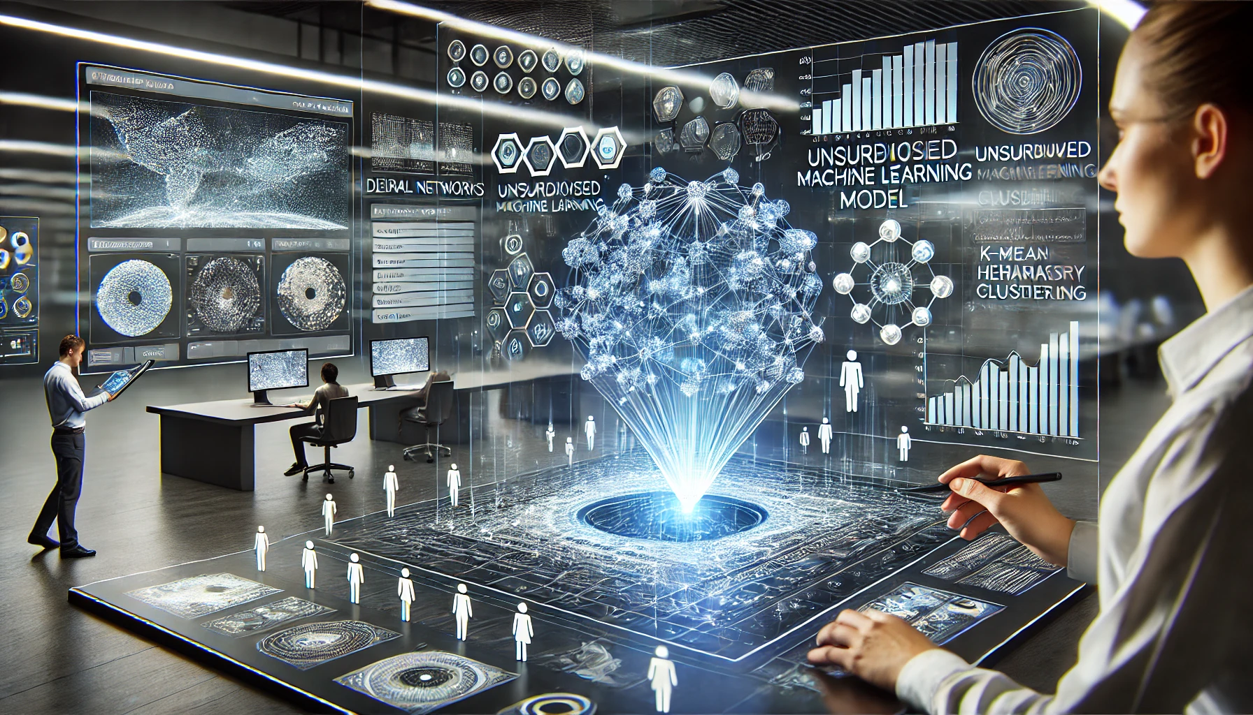
Modelo no supervisado
Exploración de datos
Preprocesamiento de datos
Modelo Predictivo

Slide 16
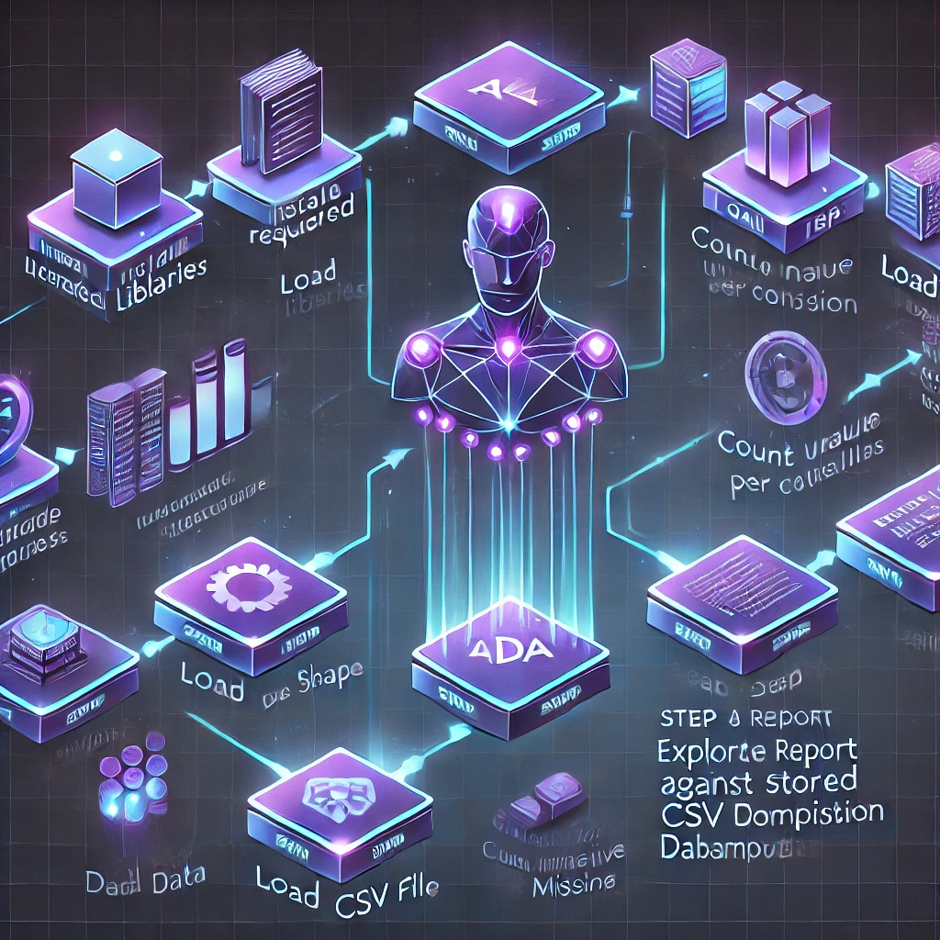
Modelado de los datos
Paso 0: Instalar librerías a usar, Carga de librerías
Paso 1: Cargar el archivo CSV
Cargar el archivo CSV de la base de datos
Visualización de composición de la base de datos
Paso 2: Explorar los datos
Verificar la forma de los datos
Verificar los tipos de datos de cada columna
Contar los valores únicos por columna
Verificar si hay datos faltantes
Verificación de los campos con relación a la composición de la base de dato almacenada en formato CSV
Paso 3: Generar un informe que permite identificar qué contienen los datos
Análisis exploratorio de datos (EDA)

Slide 17
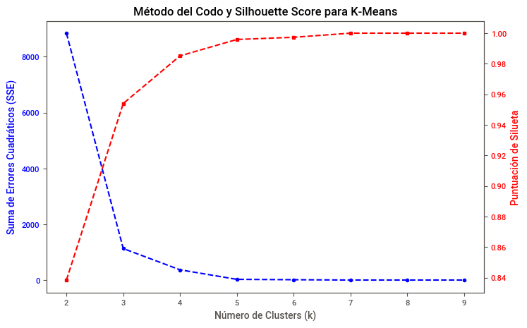
Métricas clave
Método del Codo (SSE - Suma de Errores Cuadráticos, en azul)
SSE = 3.806250805548273e-11
Coeficiente de Silhouette (en rojo)
Busca la mejor agrupación (intercepción)
Silueta = 1.0

Slide 18
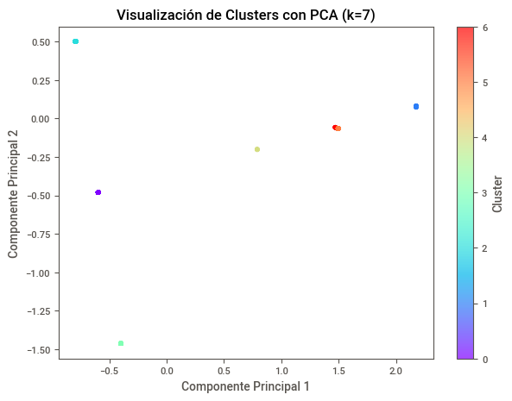
Número óptimo de clusters
Análisis de Componentes Principales (PCA)
Buena diferenciación
K-means es un algoritmo de clustering que nos permite identificar grupos o patrones ocultos dentro de un conjunto de datos.

Slide 19
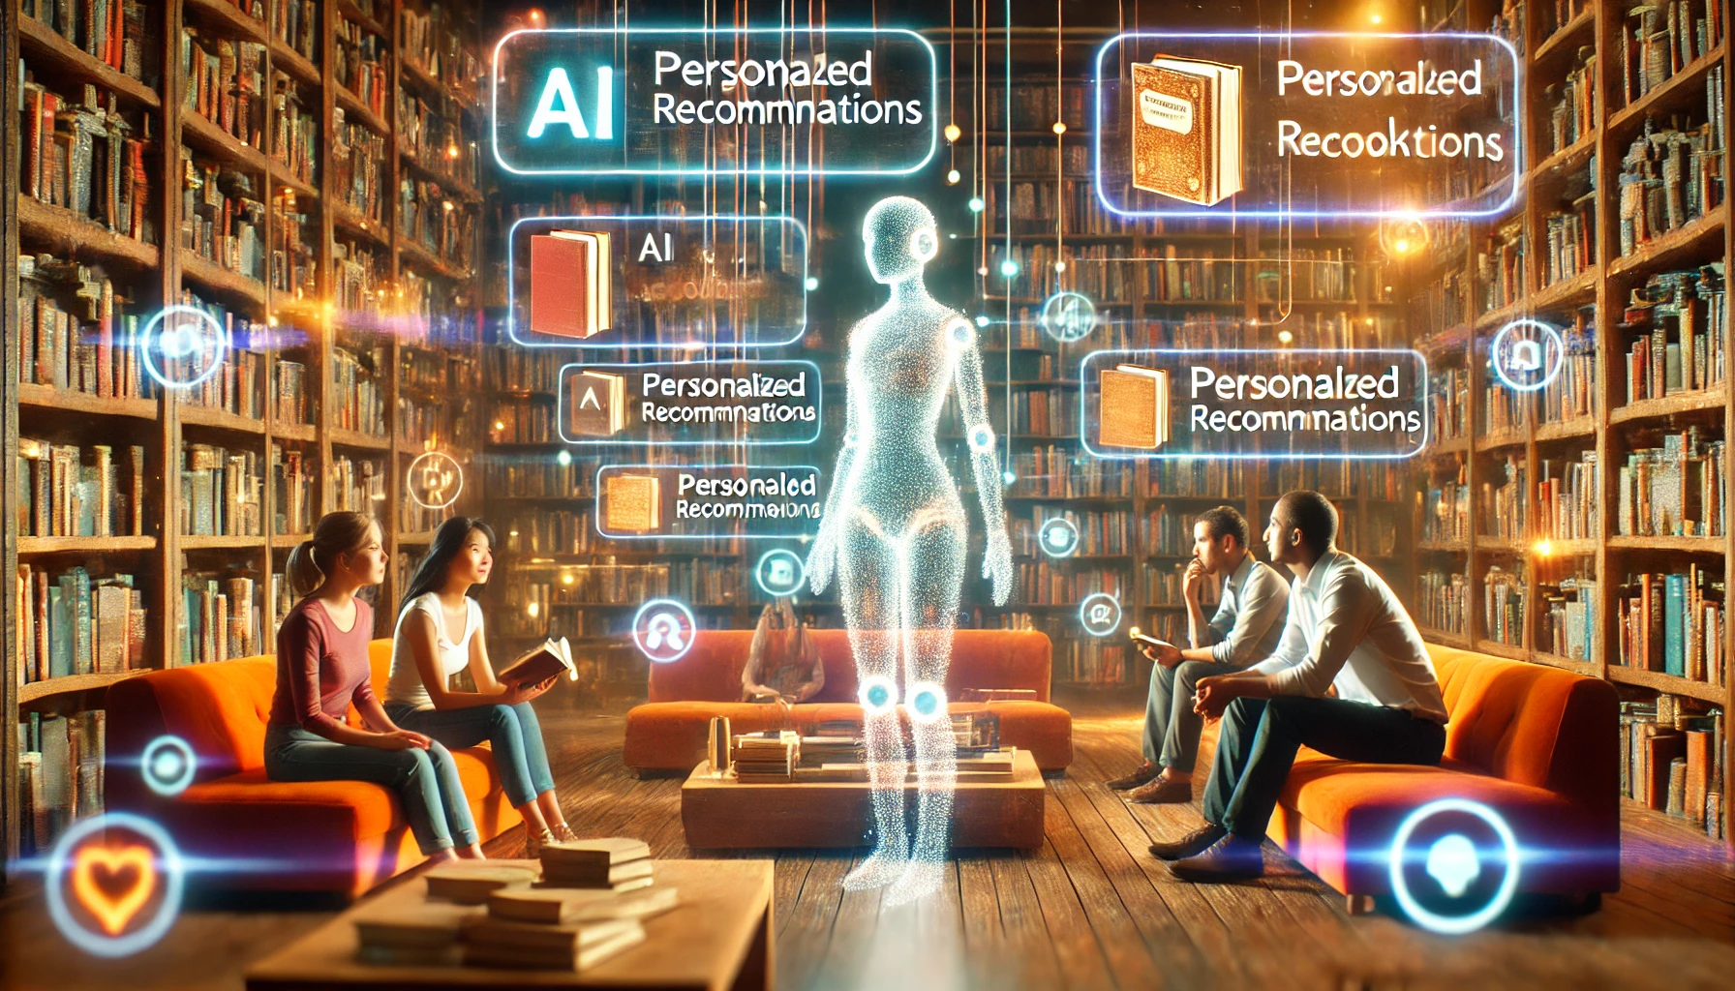
Líneas futuras
Transformar la experiencia de la lectura en una actividad más atractiva para cada individuo mediante la implementación de un sistema personalizado de recomendación de libros.

Slide 20
Cómo
Generación de recomendaciones personalizadas basadas en intereses, nivel de lectura y comportamiento.
Plataforma de Implementación:
Aplicación web o móvil donde los usuarios puedan recibir y explorar sus recomendaciones.
Posible integración con bibliotecas digitales o librerías para facilitar el acceso a los libros sugeridos.
Evaluación y Mejora Continua:
Monitoreo del desempeño del sistema mediante métricas como tasa de interacción y satisfacción del usuario.
Optimización constante del modelo con nuevos datos y retroalimentación.
Impacto Esperado:
Aumento del interés por la lectura en adultos.
Acceso equitativo a recomendaciones literarias personalizadas.
Potencial colaboración con instituciones educativas y culturales.

Slide 21
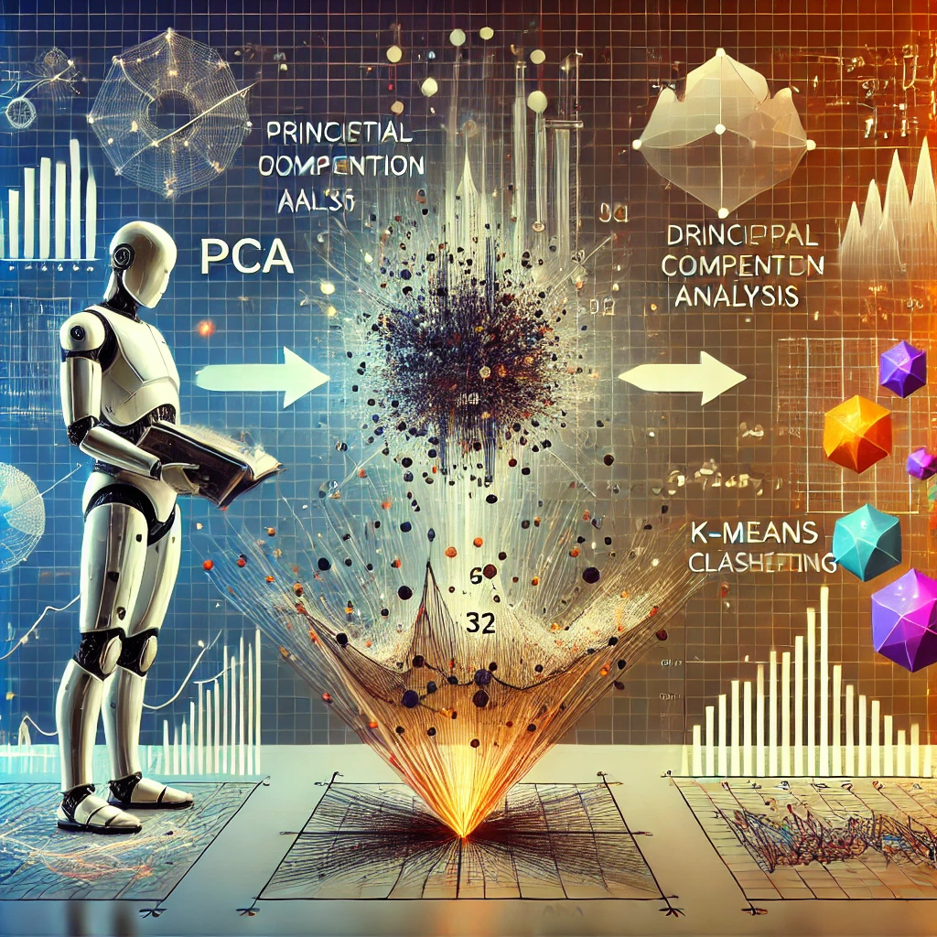
Conclusión
La reducción de dimensionalidad con PCA mejoró la eficiencia del modelo al minimizar la redundancia de los datos y reducir la colinealidad entre variables, permitiendo que el algoritmo de clustering K-means identificara patrones más claros en los hábitos de lectura. Esto contribuyó a una segmentación más precisa de los usuarios y, por ende, a recomendaciones de libros más acertadas.

Slide 22
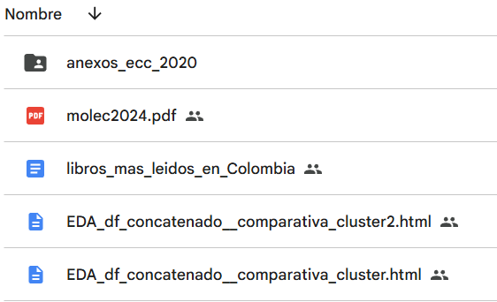
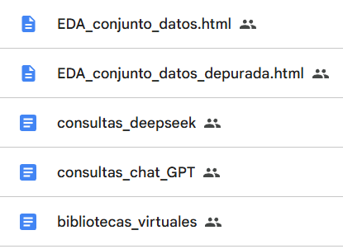
Anexos

Slide 23

Fuentes principales
Lectura en cada país
https://lectupedia.com/es/cantidad-de-libros-leidos-por-pais/
DANE
https://www.dane.gov.co/index.php/estadisticas-por-tema/cultura/consumo-cultural
Base de datos MOLEC México
https://www.inegi.org.mx/programas/molec/#datos_abiertos
ENLEC 2017
https://sitios.dane.gov.co/enlec_dashboard/#!/
Datos.gov.co
https://datos.gov.co/browse?sortBy=newest&page=1&pageSize=20https://datos.gov.co/
Porcentaje de lectura en México
http://www.scielo.org.co/scielo.php?script=sci_arttext&pid=S2145-94442016000100010

Slide 24


